Slide 1
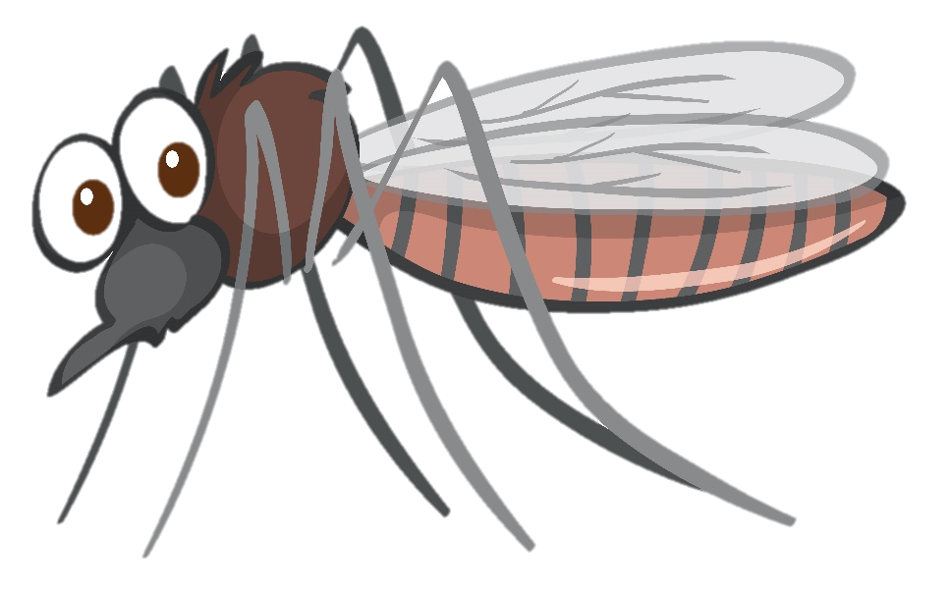
我学会了预防登革热
Designed by Freepik (www.freepik.com)
对象：初小学生
价值观教育
教育局 课程发展处
德育、公民及国民教育组1
最后更新日期：2024年3月

Slide 2
学习目标
认识登革热的病征及传播途径
知道去除积水能防止蚊子滋生，是防止登革热传播的有效方法
明白清除积水，注重环境卫生是公民的责任及义务
价值观和态度：责任感、公德心、同理心

Slide 3
食环署呼吁市民继续防范蚊患
…食环署提醒市民须进一步加强防治蚊子工作，及早安排构筑物的维修及保养，并完成填补隙缝、孔洞等可引致积水的潜在蚊子滋生地等工作，以减低蚊子滋生的机会。
食环署呼吁市民继续携手合作，及早于家居及其他环境采取防蚊及灭蚊措施，包括视察家居及附近环境、彻底清除可供蚊子滋生的地方、每周最少一次彻底更换花瓶的水及擦洗内壁并清倒盆栽垫碟的水、妥善弃置汽水罐和饭盒等容器，以及每周最少一次以碱性清洁剂擦洗沟渠和排水明渠，除去可能积聚的蚊卵。
白纹伊蚊是传播登革热的病媒，亦可传播寨卡病毒。
Notes:
活动一 热身活动 (https://sc.isd.gov.hk/TuniS//www.info.gov.hk/gia/general/202307/31/P2023072800491.htm?fontSize=1) [15 分钟]
教师与学生分享一则政府新闻公告

Slide 4
讨论
  你们有没有看过有关登革热的新闻？
  你听到在香港发现登革热时有什么反应，害怕或是感到与自己无关呢？
  你认识的朋友中，可有患上登革热？
Notes:
引导学生讨论他们对登革热新闻的认识及感受，以上为建议问题
教师简单总结同学的反应，继而指出只要大家同心协力，登革热这种传染病其实是可以控制的。
学习重点：
以有关登革热新闻这宗生活事件，引发学生讨论有关感受及经验，增加投入感。
教师的提问，有助训练学生批判性思考。

Slide 5

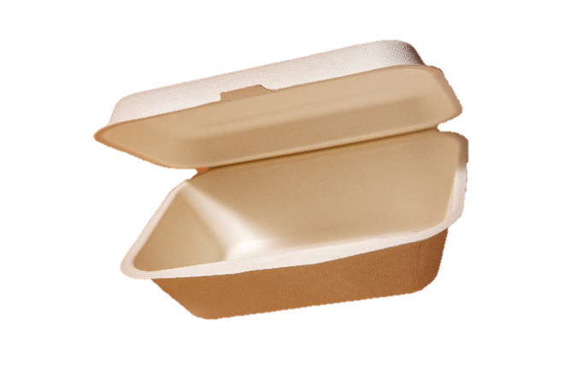

白纹伊蚊在哪里？
白纹伊蚊遍布香港的市区和郊区
滋生蚊子的地方：
  [人造盛器] 空罐、午餐饭盒、弃置的轮胎、淤塞的排水明渠、容器等
  [天然] 树洞、竹树的残段和叶腋等
Designed by Freepik (www.freepik.com)
Notes:
活动二 主题活动：预防登革热有办法 [20 分钟]
参考资料：https://www.fehd.gov.hk/sc_chi/pestcontrol/dengue_fever/index.html

Slide 6
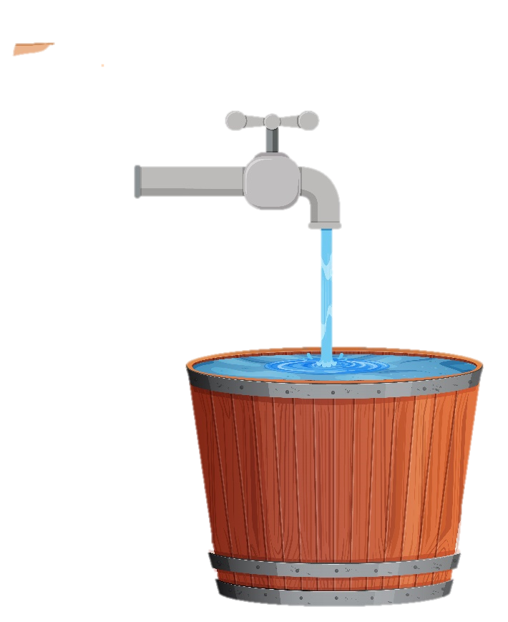
预防措施
经常清除所有多余积水，并消除一切渗漏源头
至少每星期更换花瓶和盆栽垫盘里的水一次，以防蚊虫滋生。应尽可能避免使用垫盘；
盖好所有盛水容器，以防成蚊接触水面；
妥善处置能载水的物品，例如空饭盒、空罐和轮胎
Designed by Freepik (www.freepik.com)

Slide 7
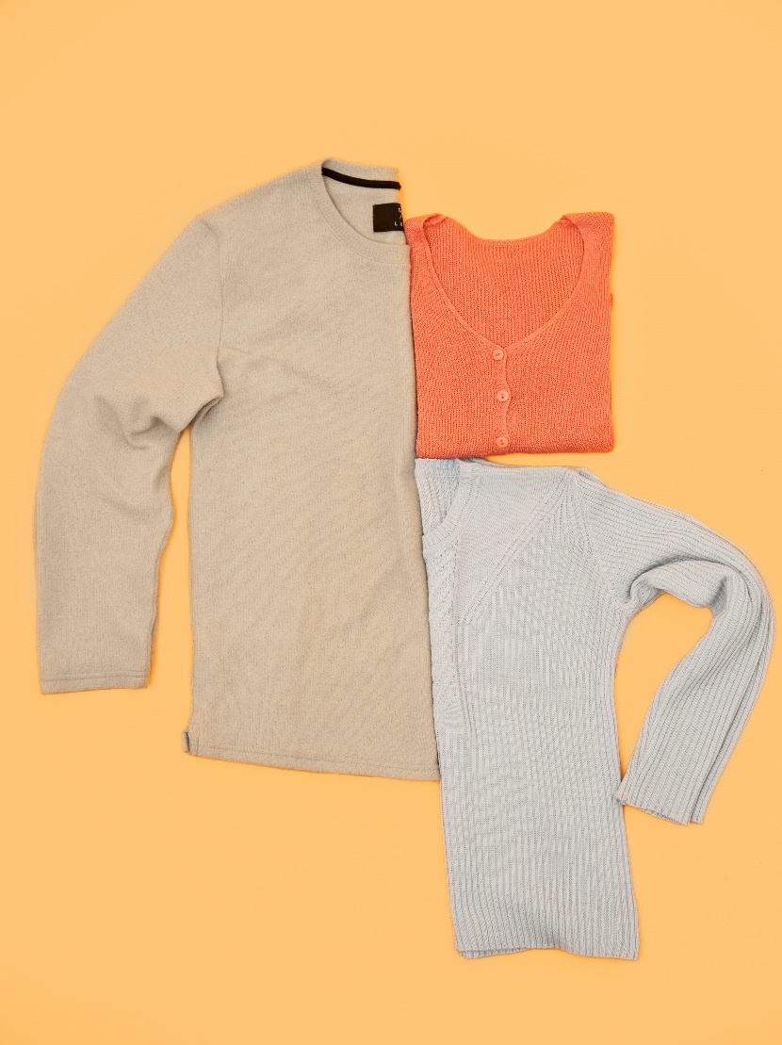
预防措施
在可能给蚊子飞进室内的入口（例如窗户）的附近摆放蚊香和电蚊片∕灭蚊水
在门窗安装防蚊网
前往户外地方应穿着长袖衫和长裤
倘室内并无空气调节，应使用蚊帐
按标签指示在衣服或皮肤上施用驱蚊剂，以免蚊子叮咬
Notes:
播放完毕后，教师可按情况，即场示范如何去除积水的方法，如倒去刚才金鱼缸的水，或课室中盆栽的积水，洗水盆的水等。（切勿在学生面前示范使用杀虫剂，以免做成危险）。
教师可补充，若然积水不能清除(如草地上或水池)，可用蚊油或杀幼虫剂，但须由专人处理，学生如发现这些积水可通知成年人
延伸活动
邀请学生担任灭蚊大使，在课室和家中积极预防蚊患 (附件一和二)

Slide 8
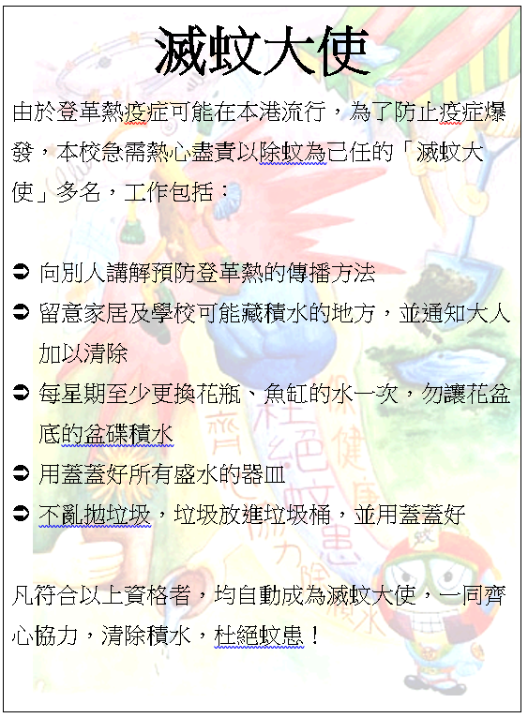
我要成为灭蚊大使
Notes:
延伸活动
邀请学生担任灭蚊大使，在课室和家中积极预防蚊患 (附件一)

Slide 9
亲子齐灭蚊
请家长与子女一同检查家居可能滋生蚊子的地方，并填写以下的记录表，一起预防登革热。
Designed by Freepik (www.freepik.com)
Notes:
附件二

